Slide 1
熱処理品ブリスター低減活動
第57期 方針活動 No.4 初期流動不良低減
対象：シマノ製品 T6（アッパーブラケット）
新日本金属工業株式会社 技術部 技術課
担当：後藤・西川・若山・山北
2026年2月度 部署長会議

Slide 2
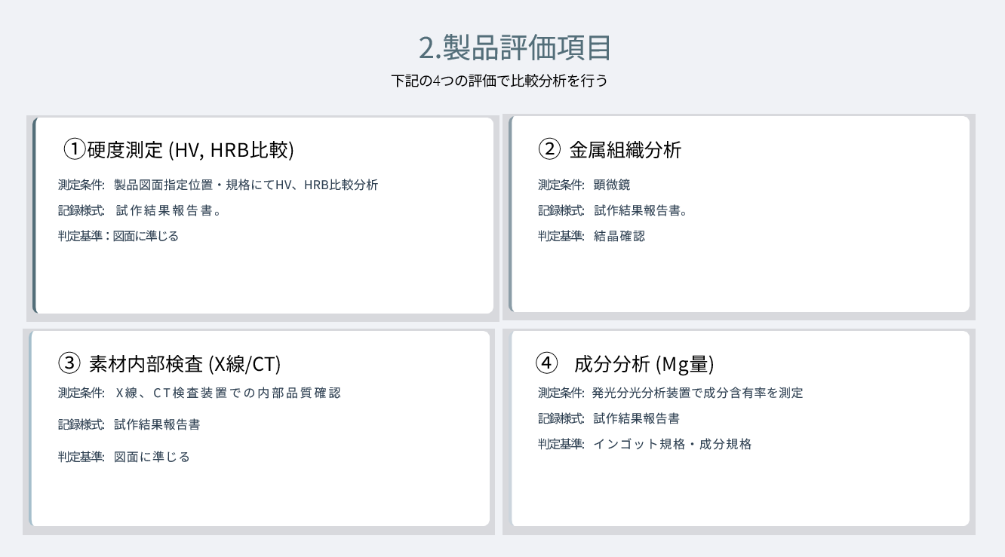
1
活動の背景と目標
背景
目標
・シマノ製品T6熱処理品で
ブリスター（膨れ）不良が発生
・アッパーブラケットの複数箇所で
湯じわ・ブリスターを確認
・初期流動不良率 3%以下
・発生率調査と部位傾向調査を実施
・素材形状の最適化
・流動解析による金型方案の最適化
10〜1月の達成度推移
10月
11月
12月
1月
防振 100%
防振 100%
防振 100%
防振 100%
T6 100%
T6 50%
T6 —
T6 100%
製品評価項目（硬度・組織・X線・成分）

Slide 3
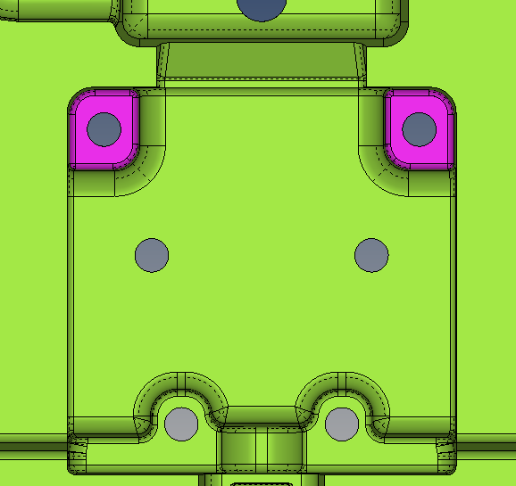
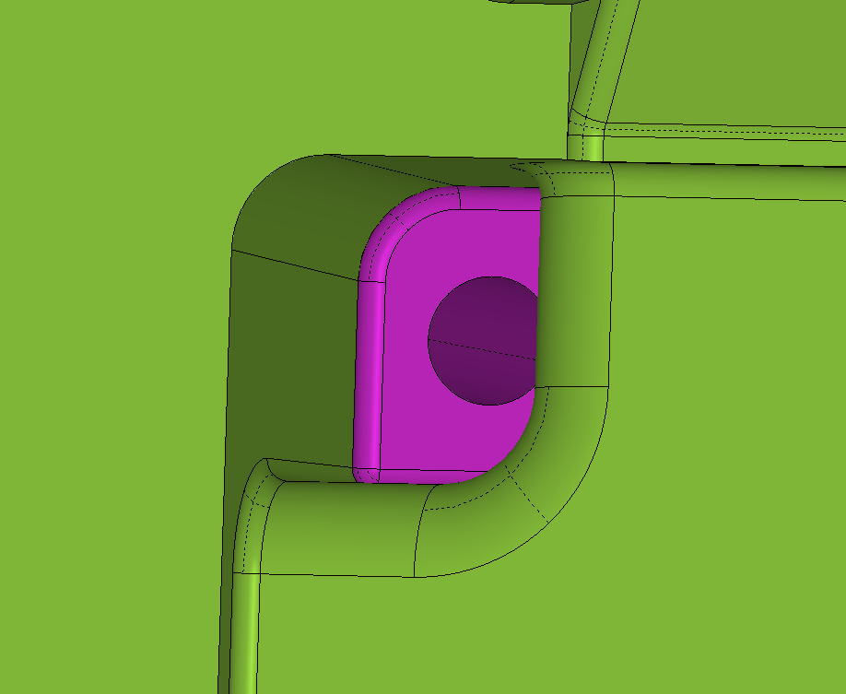
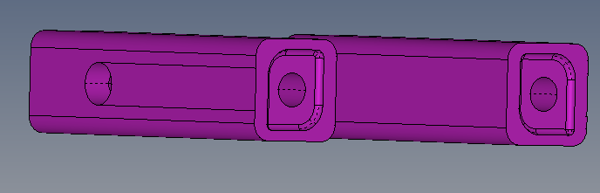
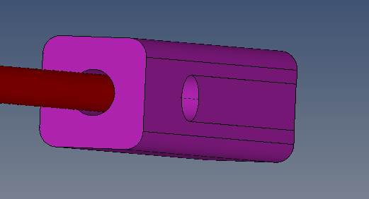
2
アッパーブラケット 不良箇所まとめ
⑧⑨ 天側 足部
・湯じわ発生
・ブリスター発生
→ 駒割りによる
ガス抜きを検討
全体側面図
複数箇所で不良確認
→ 部位別に対策実施
⑩ ゲート周辺
・湯じわ発生
→ デポをあてて
湯流れ改善（暫定）
上面図：不良発生箇所（ピンク部）

Slide 4
3
対策検討案（5項目）
1
⑩箇所の湯じわ → デポをあてて湯流れ改善（暫定処置）
暫定対応
2
⑧⑨ 天側足部の湯じわ・ブリスター → 駒割りによるガス抜きを検討中
検討中
3
メインゲート幅を広くする改善を実施
実施
4
溶体化温度を下げて硬度変化とブリスター変化のTRYを実施
3月末〜
5
熱処理網の入れ方を再検討し、トライアルパターンを決めて実施
3月末〜
3/23〜3/25 改善確認トライ実施 → 対策【3】【4】【5】の効果を一括検証

Slide 5
4
改善確認トライ（3/23〜25）検証項目と担当
①
②
③
④
硬度分布
溶体化温度
2パターン比較
ブリスター
発生有無
変形量の計測
タスク
担当
期限
① 溶体化温度（SNK基準）調査→課員配布
粟野
3/25 済
② 成分分析（Mg量確認・補充調整）
山田→品管
3/23 AM
③ UPPER 熱処理前（シム挟みN=30）
若山
3/28
③ UPPER 熱処理後（対角シム変形確認）
若山
4/1
④ LOWER NG返却品 段差測定（各10個）
山北
4/4
④ LOWER X線調査（同ロット）
山北
4/7
④ LOWER 新規打ち 熱処理後（各15個）
山北
4/11
補足：溶体化温度を下げても硬度が出るよう、事前にMg量を確認・補充してから鋳造する
⑤ 着座NG仕分け保管・発生数管理
横山→春近
4/15〜

Slide 6
5
今後のスケジュール
3/23〜25
3/25〜4/1
4/4〜4/11
4/15〜
改善確認
トライ
UPPER
調査
LOWER
調査
着座NG
調査
ゲート幅拡大品で
熱処理トライ実施
溶体化温度2パターン
熱処理前後の
シム挟み・変形確認
N=30で検証
NG返却品 段差測定
X線調査
新規打ち確認
春近さんへ依頼
NG仕分け保管
発生数の管理
ポイント
・溶体化温度を下げても硬度が出るよう、事前にMg量を確認・補充してから鋳造
・熱処理前後の変形量・ブリスター発生有無を定量的に比較し、最適条件を検証
・UPPER / LOWER それぞれで調査を進め、4月中に全体の方向性を確定

